Slide 1
ΤΕΧΝΙΚΗ ΠΡΟΣΔΙΟΡΙΣΜΟΥ ΤΩΝ ΑΝΤΙΣΩΜΑΤΩΝ ΑΝΤΙ-Α ΚΑΙ ΑΝΤΙ-Β ΣΤΟ ΟΡΟ Ή ΤΟ ΠΛΑΣΜΑ ΕΜΜΕΣΗ ΤΕΧΝΙΚΗ ΣΕ ΣΩΛΗΝΑΡΙΟ

Slide 2
ΑΡΧΗ ΜΕΘΟΔΟΥ

Slide 3
ΔΕΙΓΜΑ

Slide 4
ΑΝΤΙΔΡΑΣΤΗΡΙΑ

Slide 5
ΟΡΓΑΝΑ – ΥΛΙΚΑ ΚΑΙ ΣΚΕΥΗ
ΦΥΓΟΚΕΝΤΡΟΣ
ΓΑΝΤΙΑ
ΥΑΛΟΓΡΑΦΟΣ
ΕΔΡΑΝΟ ΣΤΗΡΙΞΗΣ ΠΛΑΣΤΙΚΩΝ ΣΩΛΗΝΑΡΙΩΝ
ΔΩΚΙΜΑΣΤΙΚΑ ΣΩΛΗΝΑΡΙΑ ΑΙΜΟΛΥΣΕΩΣ
ΣΙΦΩΝΙΟ PASTEUR
ΠΟΤΗΡΙ ΖΕΣΕΩΣ ΜΕ ΔΙΑΛΥΜΑ ΧΛΩΡΙΝΗΣ

Slide 6
ΠΟΡΕΙΑ ΤΕΧΝΙΚΗΣ

Slide 8
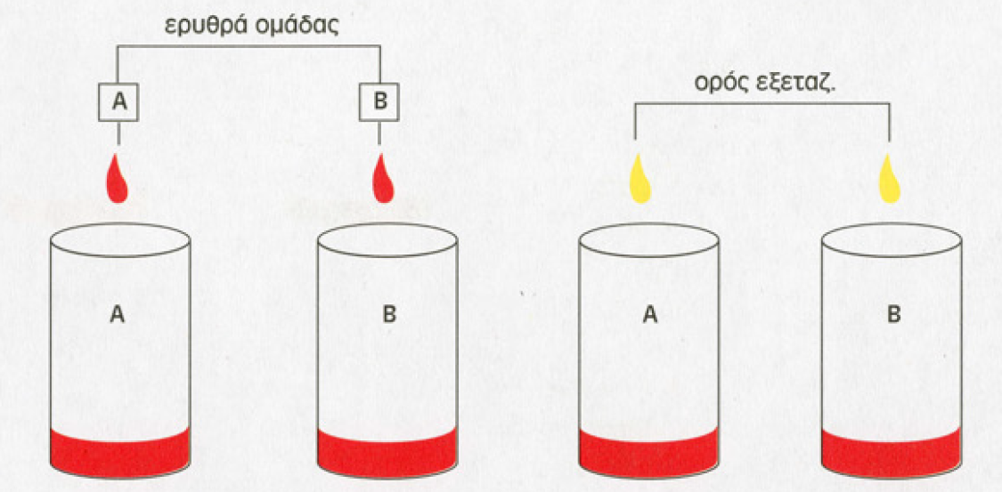

Slide 9
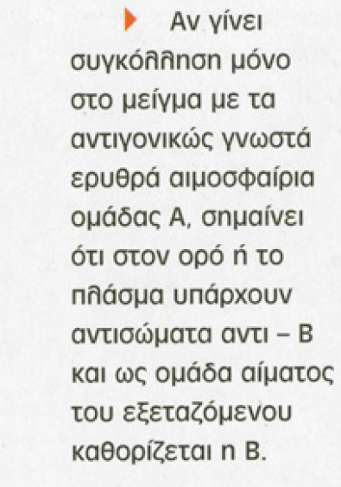
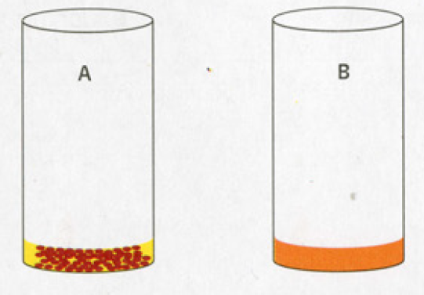
ΕΡΜΗΝΙΑ ΑΠΟΤΕΛΕΣΜΑΤΩΝ

Slide 10
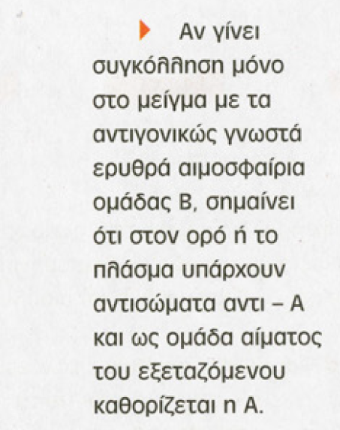
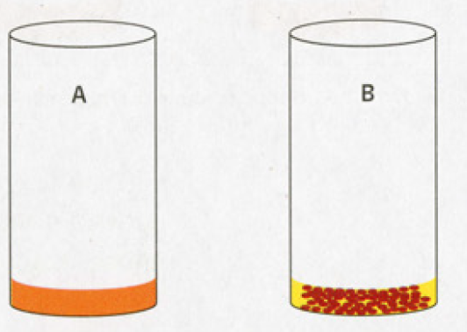

Slide 11
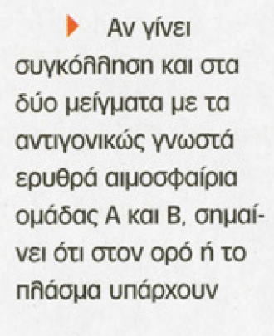
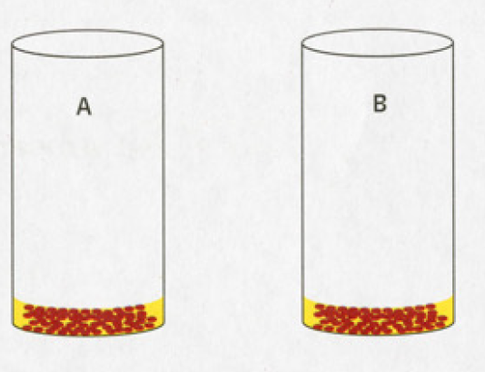

Slide 12
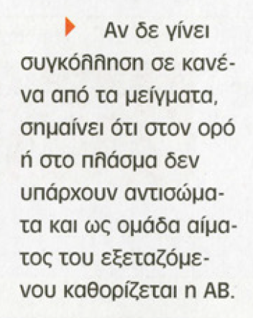
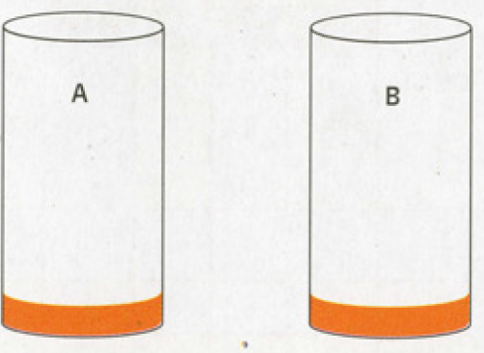

Slide 13
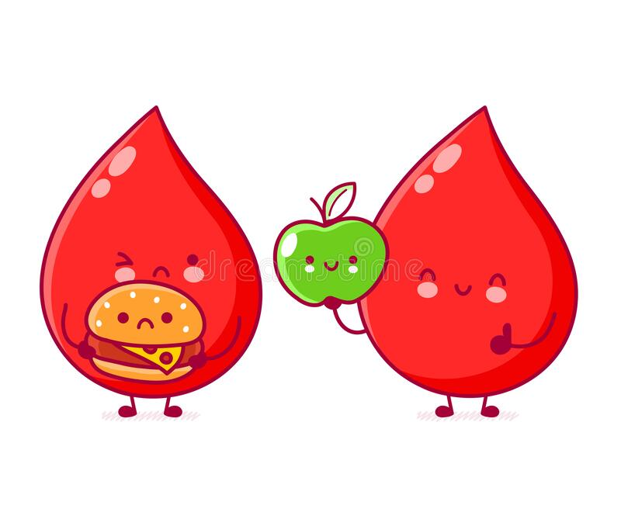
ΤΕΛΟΣ ΠΑΡΟΥΣΙΑΣΗΣ

